Slide 1
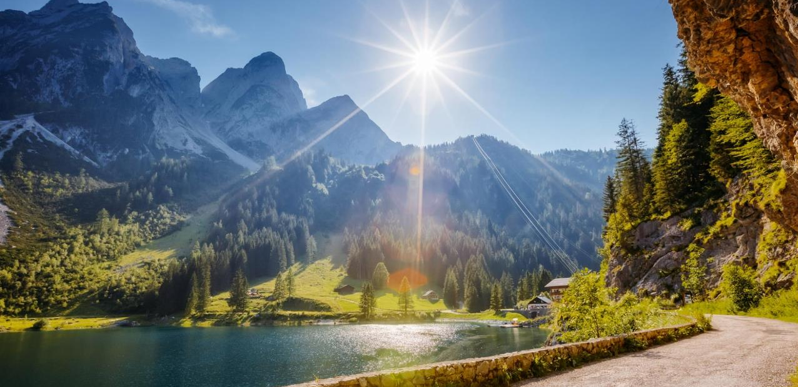
ÖHV Kamingespräch
28.04.2026
© OeHT Tourismusbank / TIS GmbH
Notes:
Titelfolie mit Bild – Zweizeilig
Diese Folie kann am Anfang Ihrer Präsentation genutzt werden und enthält den Titel,
sowie einen Untertitel für Ihre Präsentation mit passendem Bild.

Slide 2
AGENDA
ÖHV Kamingespräch 28.04.2026, Laschenskyhof
1
2
3
4
TIS Studie zur wirtschaftlichen Resilienz im Tourismus
Wie fit ist Österreichs Ferienhotellerie?
Fitnesscheck Hotellerie - Daten aus Tirol und Salzburg
Die OeHT Tourismusbank und Förderungen 2025

Slide 3
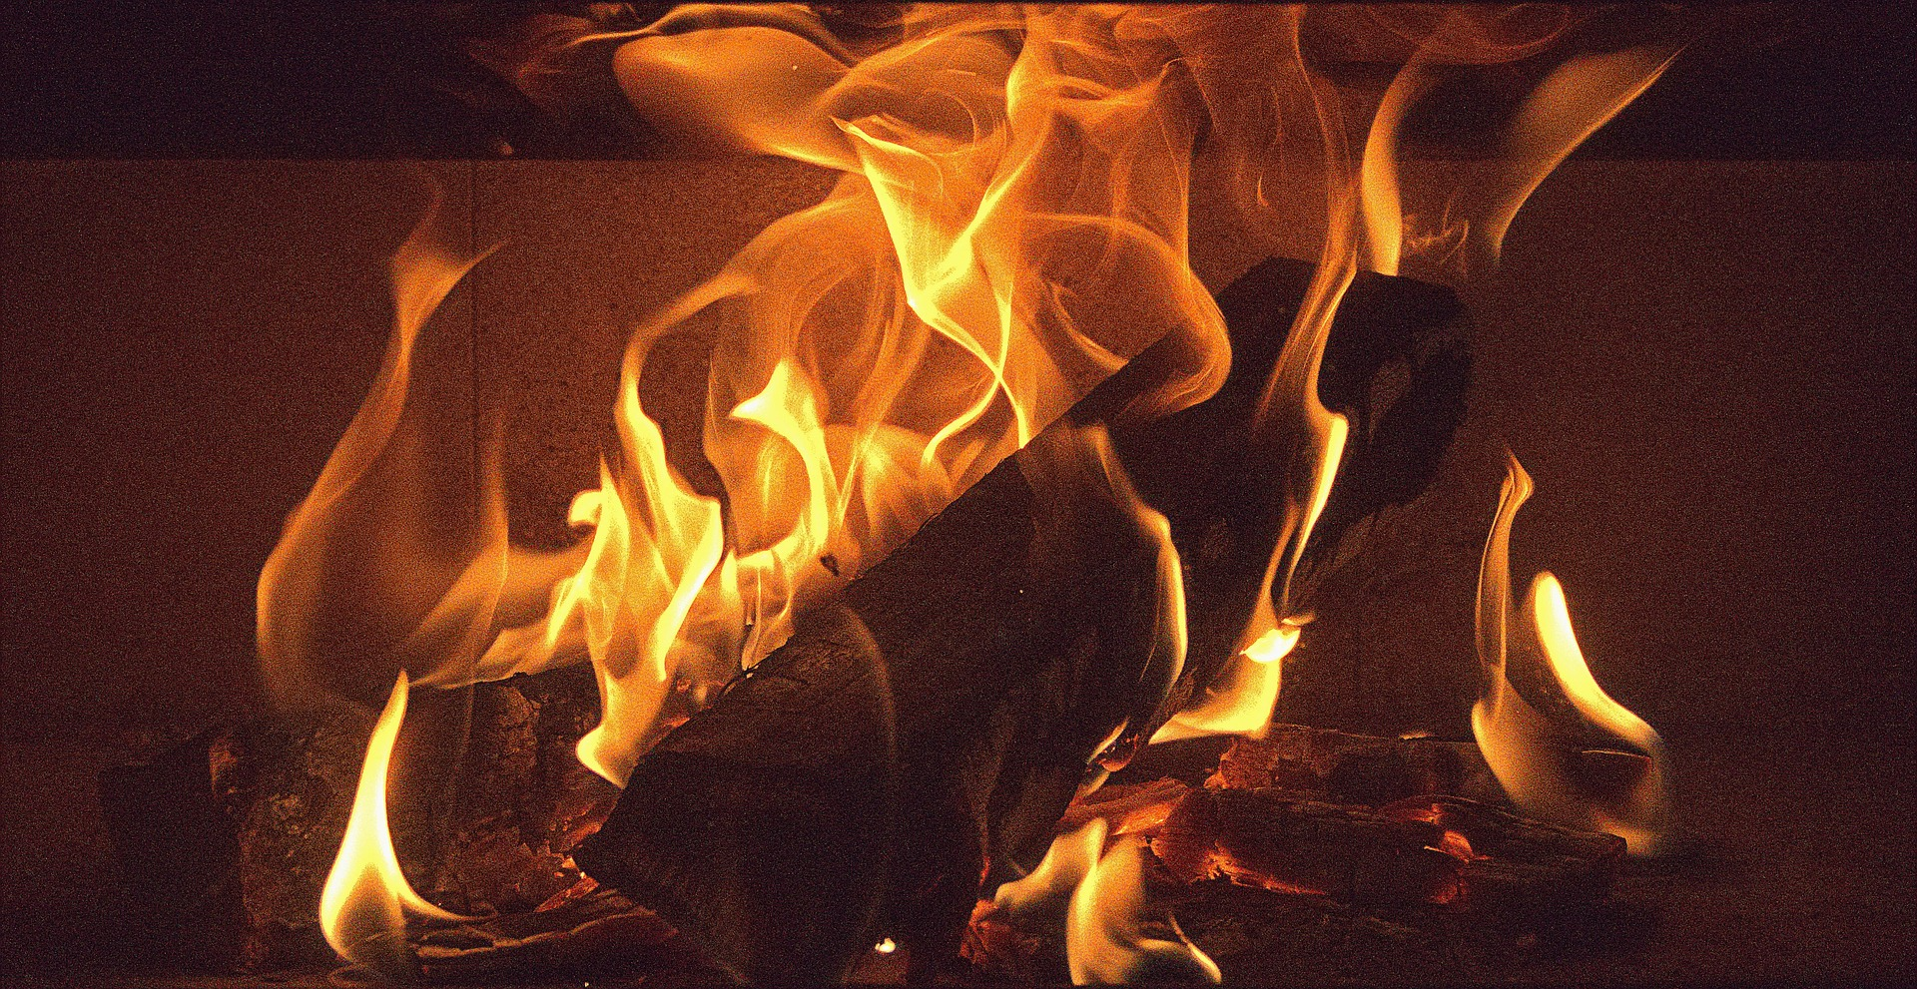

Slide 4

Wirtschaftliche Resilienz und aktuelle Herausforderungen
1
Notes:
Zwischentitel
Dieser Zwischentitel kann innerhalb der Präsentation zum Aufteilen in mehrere Kapitel genutzt werden.
Es können eine Headline und ein kurzer Text eingefügt werden. Die Nummer kann fortlaufend angepasst werden.

Slide 5
TIS: Wirtschaftliche Resilienz
BMWET Auftrag für Vision T: Sonderauswertung Kennzahlen Hotellerie 2015 bis 2024
Wie stand es um die wirtschaftliche Resilienz von KMU im Tourismus in den letzten zehn Jahren 2015 bis 2024?
  Ertrags- und Kostenstruktur
  Kapitalstruktur und Finanzierungskosten
Wie sieht die typische Finanzierungsstruktur von Investitionen aus?
Was sind die Krisenursachen im Tourismus?
  Detailanalyse der Insolvenzauslöser
  Was sind die Herausforderungen für wirtschaftliche Resilienz?
Notes:
Inhaltsfolie – 1 Raster
Diese Folie kann für Text sowie für Tabellen, Diagramme, SmartArt-Grafiken, Bilder oder Filme genutzt werden.
Nutzen Sie diese Folie, wenn sie wenig Text darstellen wollen.

Slide 6
Umsatzentwicklung – operative Erträge gesamt in EUR
Wirtschaftliche Resilienz
  Die 4*S/5* Hotellerie kommt auf ein Umsatzwachstum (inflationsbereinigt) von nur 7 %.
  Für die 4* Hotellerie zeigt sich real sogar ein leichter Rückgang des Umsatzniveaus um rd. 2 %.
  Gewinnerin der Umsatzentwicklung im 10-Jahres-Vergleich ist die 3*/3*S Hotellerie: inflationsbereinigt (VPI 2015 Gesamtindex) gelangt ihr ein Zuwachs von etwa 44 %.
  Warum?
Notes:
Leere Folie mit Headline
Hierbei handelt es sich um eine "leere" Folie mit Headline zur freien Gestaltung Ihrer Inhalte.

Slide 7
Nächtigungserlös in EUR
Wirtschaftliche Resilienz
Notes:
Leere Folie mit Headline
Hierbei handelt es sich um eine "leere" Folie mit Headline zur freien Gestaltung Ihrer Inhalte.

Slide 8
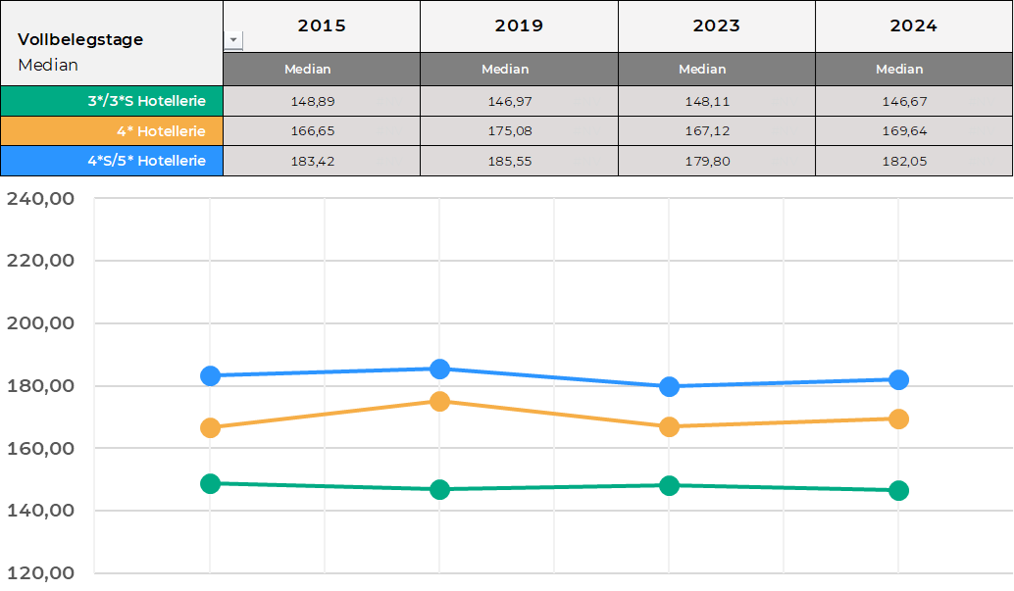
Gute Umsatzentwicklung, aber wie ist die Auslastung?
Wirtschaftliche Resilienz
Notes:
Leere Folie mit Headline
Hierbei handelt es sich um eine "leere" Folie mit Headline zur freien Gestaltung Ihrer Inhalte.

Slide 9
Gute Umsatzentwicklung, aber wie ist die Auslastung?
Wirtschaftliche Resilienz
Vollbelegstage = an wie vielen Tagen eines Jahres (365 Tage) ist ein Hotel, gemessen an der Bettenanzahl, komplett belegt bzw. ausgebucht.
Im Median gelang das der 4*S/5* Hotellerie im Jahr 2024 an rd. 182 Tagen, gefolgt von der 4* Kategorie mit knapp 170 Vollbelegstagen. Abgeschlagen folgt die 3*/3*S Kategorie mit etwa 147 Vollbelegstagen.
Diese Kennzahl hat sich über alle Kategorien seit 2015 nicht wesentlich verbessert.
Die Auslastung ist mit aktuell 147-182 Vollbelegungstagen (2024) nach wie vor konstant niedrig.
Das durchschnittliche österreichische Hotel steht damit die Hälfte des Jahres leer.
Notes:
Leere Folie mit Headline
Hierbei handelt es sich um eine "leere" Folie mit Headline zur freien Gestaltung Ihrer Inhalte.

Slide 10
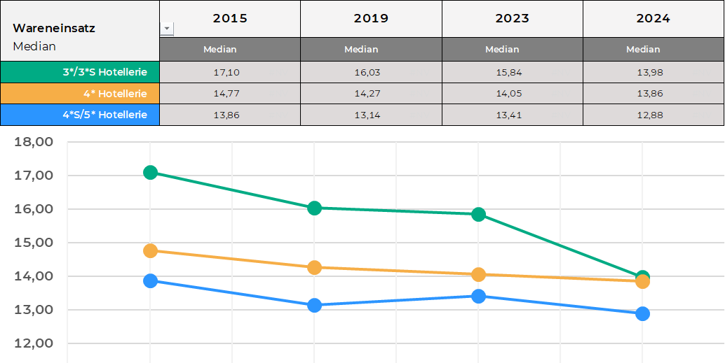
Wareneinsatz in % – 2015 deutlich höher
Wirtschaftliche Resilienz
Notes:
Leere Folie mit Headline
Hierbei handelt es sich um eine "leere" Folie mit Headline zur freien Gestaltung Ihrer Inhalte.

Slide 11
Kosten für Mitarbeitende stiegen enorm
Wirtschaftliche Resilienz
Notes:
Leere Folie mit Headline
Hierbei handelt es sich um eine "leere" Folie mit Headline zur freien Gestaltung Ihrer Inhalte.

Slide 12
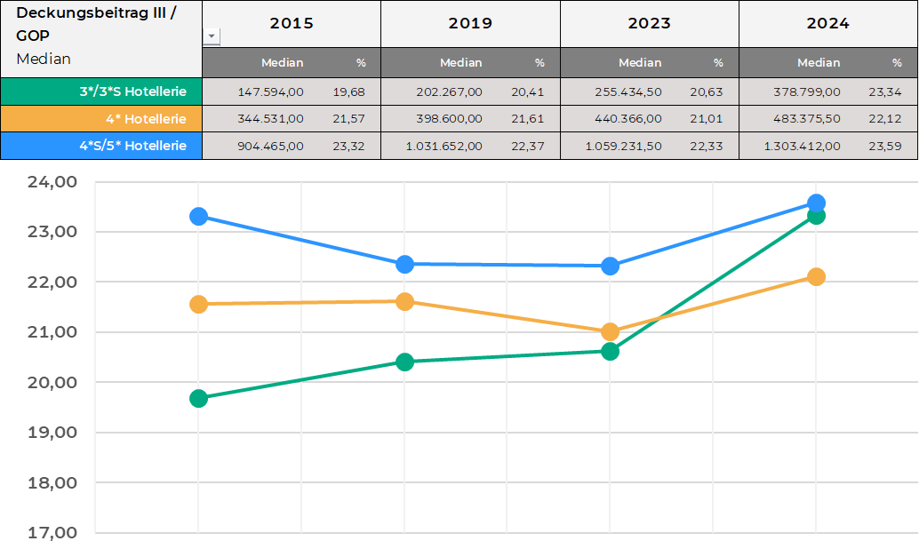
GOP – trotz Kostensteigerungen stabile Entwicklung
Wirtschaftliche Resilienz
Notes:
Leere Folie mit Headline
Hierbei handelt es sich um eine "leere" Folie mit Headline zur freien Gestaltung Ihrer Inhalte.

Slide 13
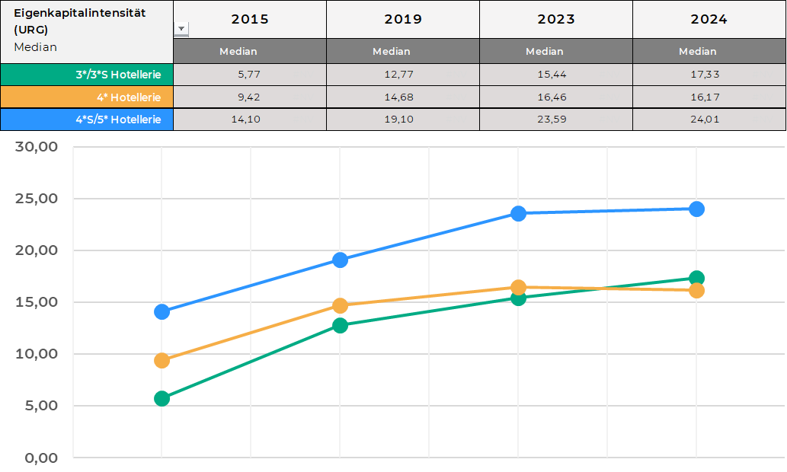
Eigenkapital in % zeigt solide Steigerung
Wirtschaftliche Resilienz
Notes:
Leere Folie mit Headline
Hierbei handelt es sich um eine "leere" Folie mit Headline zur freien Gestaltung Ihrer Inhalte.

Slide 14
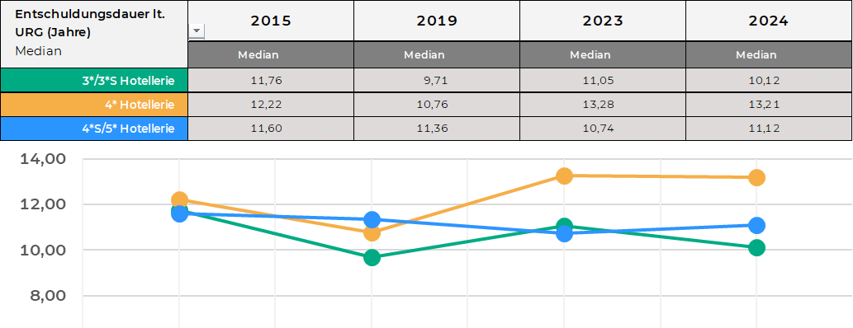
Entschuldungsdauer – Verschlechterung bei 4*
Wirtschaftliche Resilienz
Notes:
Leere Folie mit Headline
Hierbei handelt es sich um eine "leere" Folie mit Headline zur freien Gestaltung Ihrer Inhalte.

Slide 15
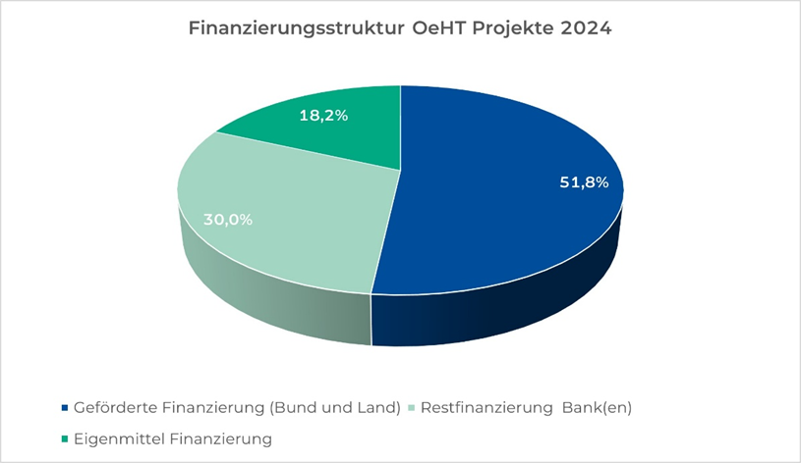
Finanzierungsstruktur von OeHT-Projekten 2024
52% geförderte Finanzierung, Eigenmittelanteil steigt, Restfinanzierung sinkt gegenüber 2023
Notes:
Leere Folie mit Headline
Hierbei handelt es sich um eine "leere" Folie mit Headline zur freien Gestaltung Ihrer Inhalte.

Slide 16
Krisenursachen im Tourismus
Details aus der Insolvenzdatenbank der OeHT
Notes:
Leere Folie mit Headline
Hierbei handelt es sich um eine "leere" Folie mit Headline zur freien Gestaltung Ihrer Inhalte.

Slide 17
TIS: Wirtschaftliche Resilienz
BMWET Auftrag für Vision T: Sonderauswertung Kennzahlen Hotellerie 2015 bis 2024
  Was sind die Herausforderungen für wirtschaftliche Resilienz
    Fremdfinanzierung und Bankenregulatorik
    Markt- und Vertriebsfähigkeit der Betriebe
    ESG-Risiken und Klimawandel
    KI und Digitalisierung
    Betriebsübergaben und „Tourismusnachwuchs“
Notes:
Inhaltsfolie – 1 Raster
Diese Folie kann für Text sowie für Tabellen, Diagramme, SmartArt-Grafiken, Bilder oder Filme genutzt werden.
Nutzen Sie diese Folie, wenn sie wenig Text darstellen wollen.

Slide 18

Wie fit ist Österreichs Ferienhotellerie?
2
Fitnesscheck 2025 für Hotels
Notes:
Zwischentitel
Dieser Zwischentitel kann innerhalb der Präsentation zum Aufteilen in mehrere Kapitel genutzt werden.
Es können eine Headline und ein kurzer Text eingefügt werden. Die Nummer kann fortlaufend angepasst werden.

Slide 19
Was ist der Fitnesscheck?
Fitnesscheck 2025 für Hotels
Jährlicher Kennzahlenvergleich für die Hotellerie (Herbst) und Gastronomie (Frühjahr) in Österreich
Kooperation zwischen OeHT, Prodinger Tourismusberatung und Kohl > Partner
1.000 Tourismusbetriebe
  Ertragskennzahlen
  Kosten- und Erfolgskennzahlen
  Finanzkennzahlen
  ESG
Notes:
Österreich Karte
Hier können Sie Standorte und/oder Länder markieren.

Slide 20
Wie fit ist Österreichs Ferienhotellerie?
Fitnesscheck 2025 für Hotels
Solide Auslastung, vor allem die 3*/3*S Kategorie mit besserer Auslastung, Potenzial dennoch in allen Kategorien gegeben
Umsatzdynamik flacht aber ab, Zuwächse beim Gesamtumsatz je Zimmer nur in der TOP Kategorie (4*S/5*) nennenswert spürbar
Im Vergleich zu 2023 keine wesentlichen Umsatzsprünge, Preisanpassungen wirksam, aber für Kosten nicht ausreichend hoch
Notes:
Inhaltsfolie – 1 Raster
Diese Folie kann für Text sowie für Tabellen, Diagramme, SmartArt-Grafiken, Bilder oder Filme genutzt werden.
Nutzen Sie diese Folie, wenn sie wenig Text darstellen wollen.

Slide 21
Wesentliche Ergebnisse: Kosten und GOP
Fitnesscheck 2025 für Hotels
Kosten für Mitarbeitende bleiben größte Herausforderung im operativen Aufwand (bis zu +7% gegenüber Vorjahr)
Aufwand je VZÄ findet sich im oberen Quartil mittlerweile in allen Kategorien bei über 50.000 Euro pro Jahr (Median liegt bei 45.000 bis 48.000 Euro)
Die Wareneinsatz-Quote ist leicht zurückgegangen (Median 13-15%)
Energiekosten auf höherem Niveau stabilisiert (Median rund 5%)
GOP-Margen stagnieren (Median 21-24%, oberes Quartil bis 29%), hier am stärksten erneut die 4*S/5* Kategorie
Notes:
Inhaltsfolie – 1 Raster
Diese Folie kann für Text sowie für Tabellen, Diagramme, SmartArt-Grafiken, Bilder oder Filme genutzt werden.
Nutzen Sie diese Folie, wenn sie wenig Text darstellen wollen.

Slide 22
Das operative Betriebsergebnis unter Druck
Fitnesscheck 2025 für Hotels
Notes:
Leere Folie mit Headline
Hierbei handelt es sich um eine "leere" Folie mit Headline zur freien Gestaltung Ihrer Inhalte.

Slide 23
Sinkende Liquidität durch Finanzierungsaufwand
Fitnesscheck 2025 für Hotels
Notes:
Leere Folie mit Headline
Hierbei handelt es sich um eine "leere" Folie mit Headline zur freien Gestaltung Ihrer Inhalte.

Slide 24
ESG-Benchmarküberblick
„Der österreichische Tourismus und insbesondere die Hotellerie ist nachhaltiger als wir glauben. Der Schlüssel zum Erfolg liegt im Mindset und positivem Storytelling“
Regionale Wertschöpfung
Grüne Investitionskosten
Arbeitgeber Tourismus
Erneuerbare Energieträger
70% der Lieferanten innerhalb eines Umkreises von
<100 KM
(operatives Geschäft)
70% der Firmen innerhalb eines Umkreises von <60 KM
(bei Investitionen)
10% Kostenanteil an ökologisch nachhaltigen Maßnahmen
60% Frauenquote bei Führungskräften (4 Sterne Hotellerie)
Fluktuationsquote beträgt rd. 5,6% (gesunken)
mehr als 41 % der Hotelbetriebe setzen bereits zur Gänze oder zumindest ergänzend auf Heizarten mit rein erneuerbarer Energie

Slide 25
Strategische Antworten
Fitnesscheck 2025 für Hotels
Die klassischen Hebel – Auslastung steigern und Preise anheben – allein reichen nicht mehr! Es braucht…
eine klare Positionierung
effiziente Abläufe
professionelle Preispolitik
und ein sehr bewusstes Mitarbeitermanagement
Notes:
Inhaltsfolie – 1 Raster
Diese Folie kann für Text sowie für Tabellen, Diagramme, SmartArt-Grafiken, Bilder oder Filme genutzt werden.
Nutzen Sie diese Folie, wenn sie wenig Text darstellen wollen.

Slide 26
„Die Branche ist aktuell weit entfernt von einer Ertrags-katastrophe, aber ebenso weit von entspannten Verhältnissen.“
Fazit Fitnesscheck 2025 für Hotels
Notes:
Zitat
Diese Folie kann für ein Zitat genutzt werden.

Slide 27
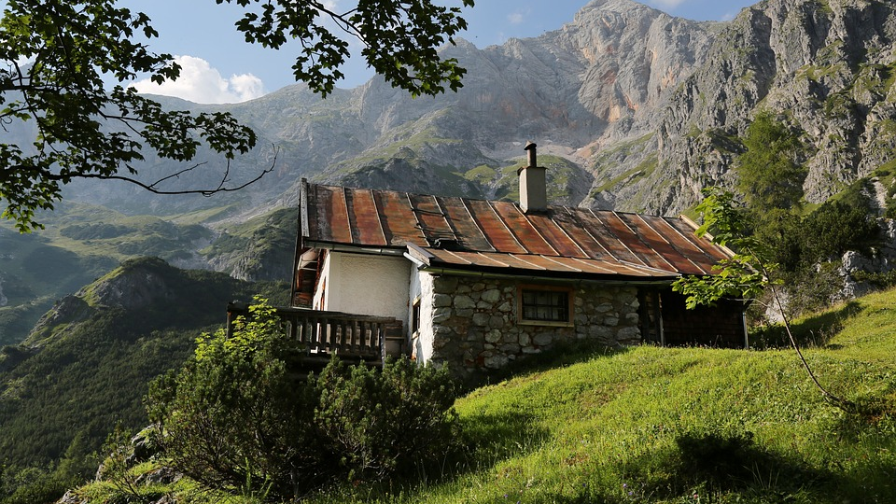
Zahlen Salzburg und Tirol
3
(OeHT-Daten)

Slide 28
Preisdurchsetzung T und S im Vergleich
Ergebnisse im Detail
Gesamtumsatz je verfügbarem Zimmer
(am Beispiel der 4* Hotellerie
im Median)

Slide 29
GOP pro Zimmer T und S im Vergleich

Slide 30
Tirol 2024 – ausgewählte Kennzahlen (OeHT-Daten)

Slide 31
Salzburg 2024 – ausgewählte Kennzahlen (OeHT-Daten)

Slide 32
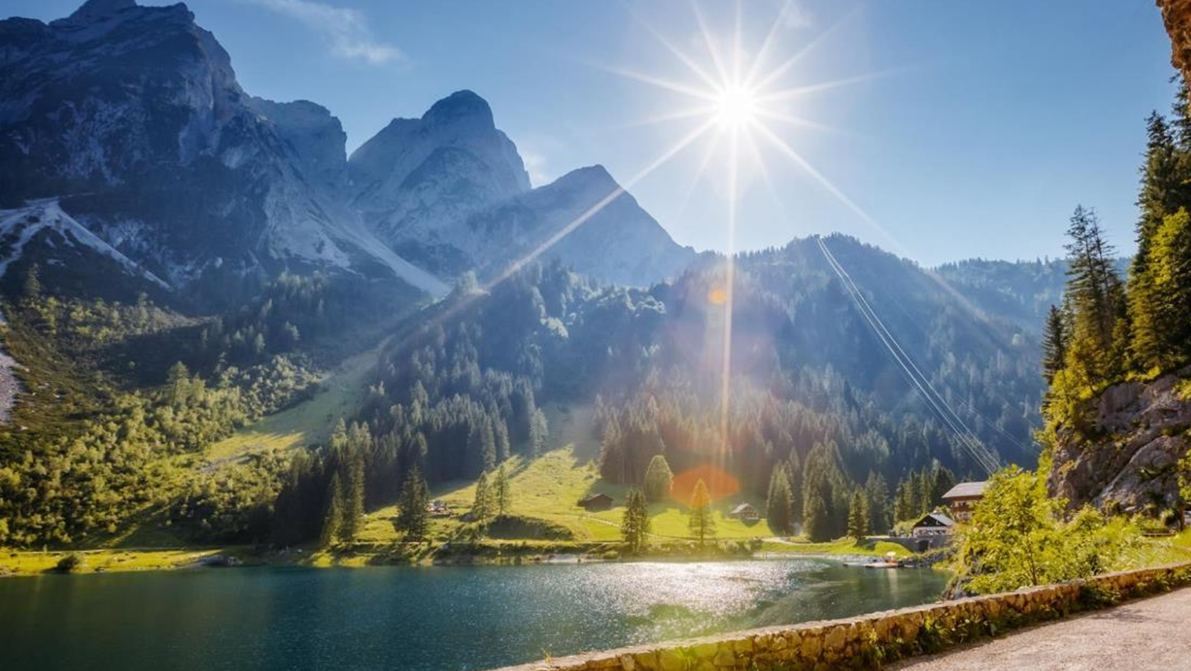
OeHT Finanzierung und Förderung
4
Notes:
Zwischentitel
Dieser Zwischentitel kann innerhalb der Präsentation zum Aufteilen in mehrere Kapitel genutzt werden.
Es können eine Headline und ein kurzer Text eingefügt werden. Die Nummer kann fortlaufend angepasst werden.

Slide 33
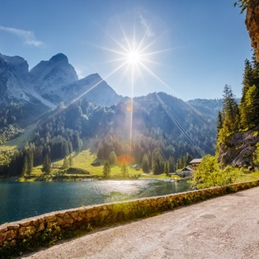
OeHT Produkte
Überblick der Förderungsinstrumente
Geförderte Kredite
OeHT-Investitionskredit
Grüner Tourismuskredit
erp-Tourismuskredit
Zuschüsse
Nachhaltigkeitsbonus
Jungunternehmerförderung
Unternehmensstabilisierung
01
Überblick
Förderungen
02
Haftungen
OeHT-Haftung
Unternehmensstabilisierung
03
03
Notes:
Kreisgrafik – 4 Punkte
Diese Folie kann für Text in Kombination mit Nummern und einem Bild oder Icon genutzt werden.

Slide 34
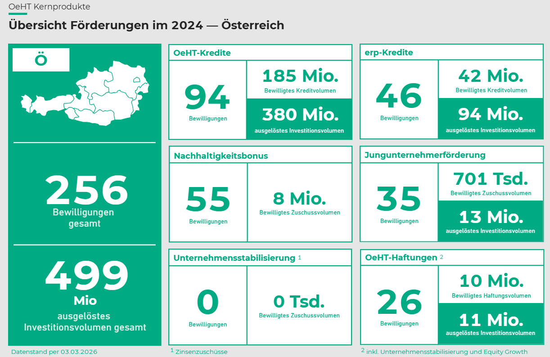

Der Tourismus investierte 2025 mehr als 2024
Bewilligungen 2024 vs 2025
Notes:
Inhaltsfolie mit Bild
Diese Folie kann für Text und ein Bild genutzt werden.

Slide 35
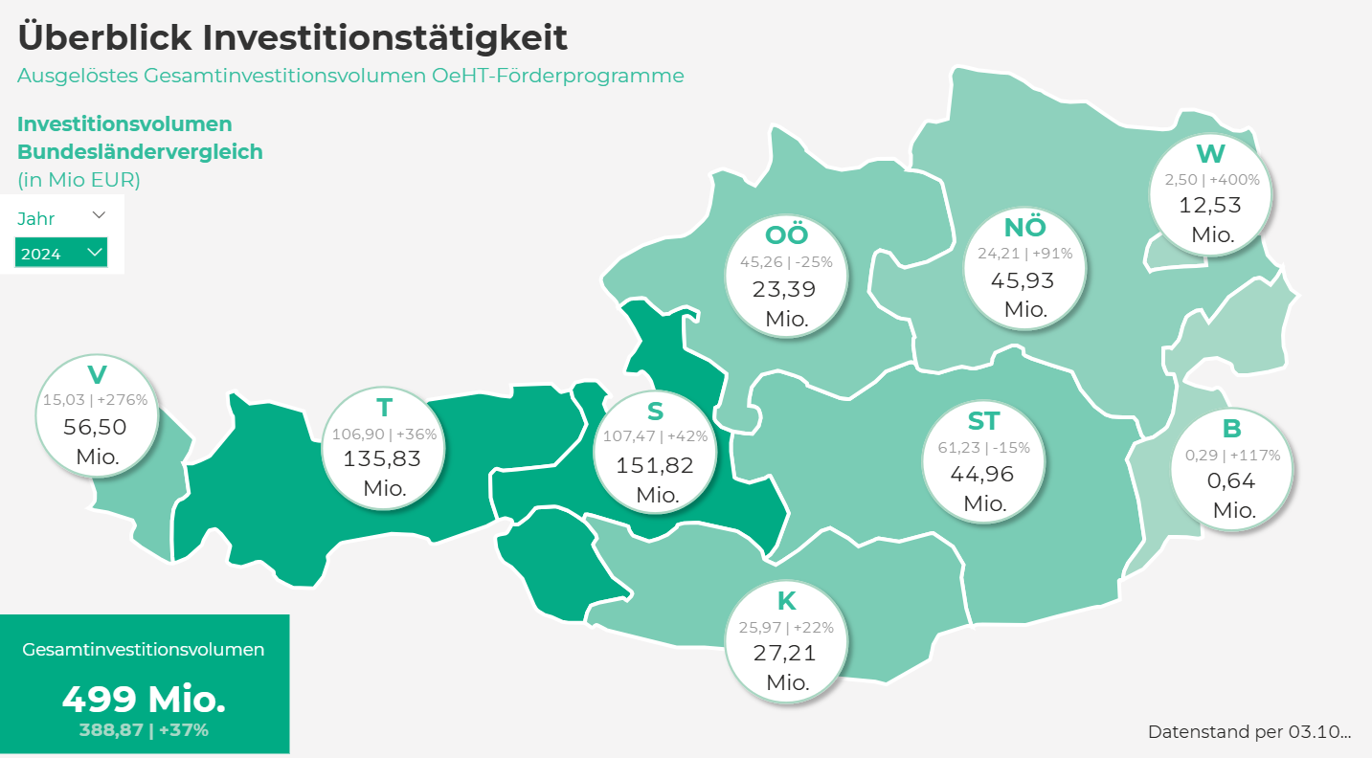
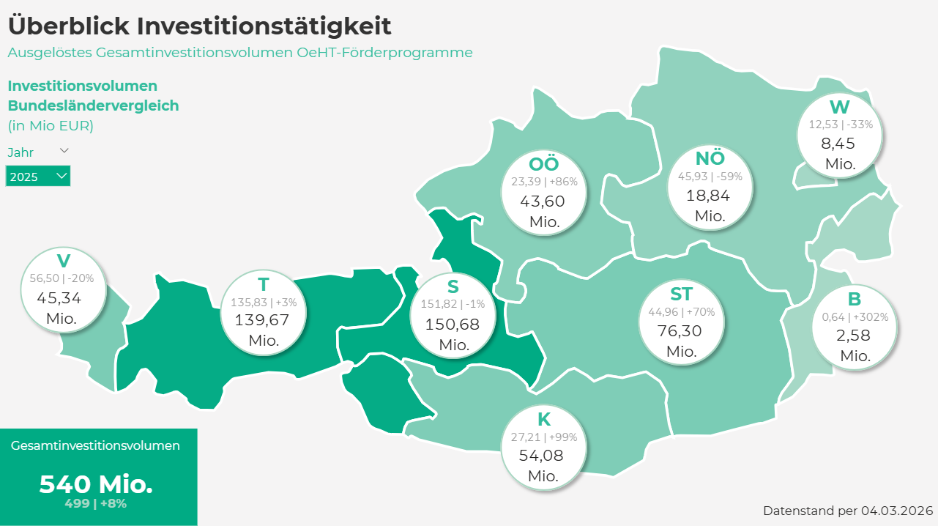
Wo geht in Ö im Tourismus die „Post“ ab?
Investitionen pro Bundesland 2024/2025
Notes:
Inhaltsfolie mit Bild
Diese Folie kann für Text und ein Bild genutzt werden.

Slide 36

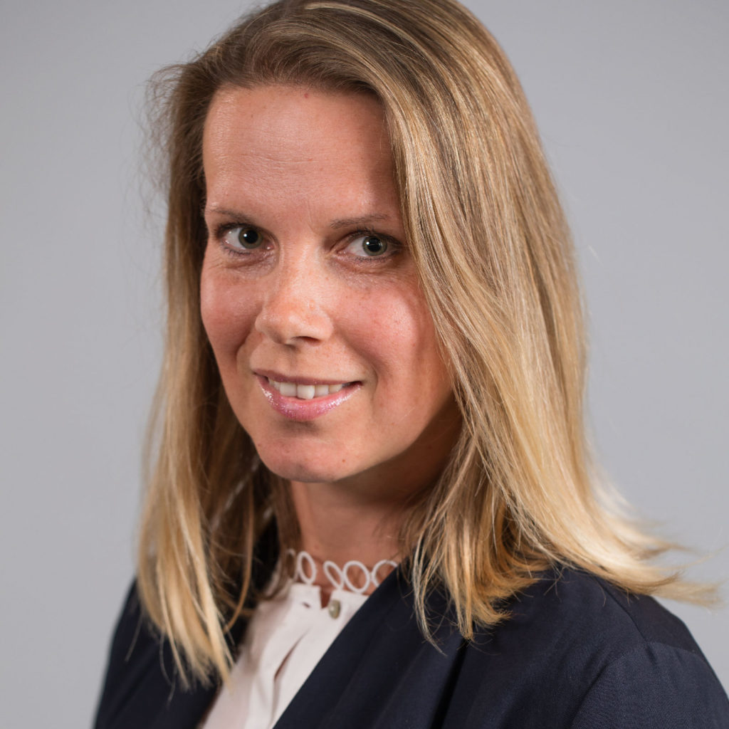
Sonja Rauch-Beran
rauch-beran@oeht.at
01/515 30 44
Notes:
Schlussfolie
Diese Folie kann genutzt werden um Ihre Präsentation abzuschließen.

